Slide 1
GIORNATA DELLA MEMORIA E DELL'IMPEGNO IN RICORDO DELLE VITTIME INNOCENTI DELLE MAFIE
LUNEDÌ 21 MARZO 2022
IC. COSIO VALTELLINO - SCUOLA SECONDARIA PRIMO GRADO

Slide 2
Ogni anno, il 21 marzo, primo giorno di primavera, LIBERA celebra la Giornata della memoria e dell'impegno in ricordo delle vittime innocenti delle mafie.
L’iniziativa nasce dal dolore di una mamma che ha perso il figlio nella strage di Capaci e non sente pronunciare mai il nome di suo figlio. Un dolore che diventa insopportabile se alla vittima viene negato anche il diritto di essere ricordata con il proprio nome.

Slide 3
Dal 1966, ogni anno, in luoghi diversi, viene scandito un lungo elenco di nomi per ricordare e manifestare un rinnovato impegno contro la mafia.
Recitare i nomi e i cognomi di coloro che non sono più, per farli vivere ancora, in un abbraccio sincero ai familiari delle vittime delle stragi, del terrorismo e del dovere.

Slide 4
La Giornata della Memoria e dell’Impegno è da qualche anno riconosciuta ufficialmente dallo Stato, attraverso la legge n°20 dell’8 marzo 2017.

Slide 5
UN VIAGGIO MULTIMEDIALE TRA RICORDI IMMAGINI RACCONTI
Vai su vivi.libera.it
https://youtu.be/hnriToMilNc

Slide 6
La Giornata è attualmente organizzata da LIBERA.
Chi è?

Slide 7
Libera è una rete di associazioni, cooperative sociali, movimenti e gruppi, scuole, sindacati, diocesi, coinvolti in un impegno contro le mafie, la corruzione, i fenomeni di criminalità e chi li alimenta.
Nata nel 1995, si caratterizza per l’impegno nel costruire e realizzare progetti capaci di diffondere la cultura della legalità e la giustizia sociale nel rispetto dei valori della Costituzione.

Slide 8
Uno degli impegni di Libera è quello di dar voce alle vittime della mafia.
Nella giornata di oggi, in molti luoghi e piazze, verranno letti tutti i nomi di coloro che sono stati uccisi dalla mafia.

Slide 9
Chi sono le vittime della mafia? SONO BAMBINI, RAGAZZI, GIOVANI, ADULTI E ANZIANI, GENTE DI TUTTE LE ETÀ, PIÙ DI MILLE PERSONE…

Slide 10
Noi, alunni della Secondaria di Regoledo, oggi ricordiamo in particolare una vittima innocente uccisa dalla mafia.
E’ un adolescente, morto a soli 16 anni:
MICHELE FAZIO

Slide 11
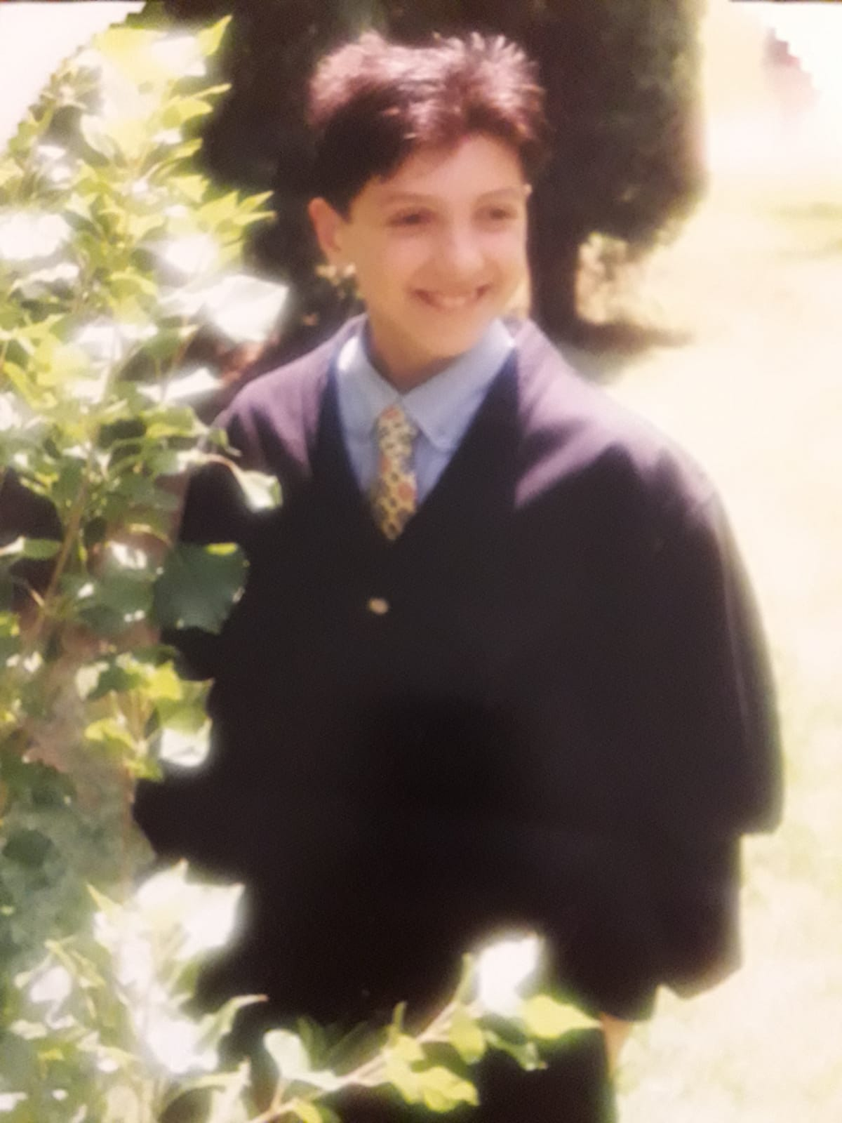

Slide 12
CONOSCIAMO LA STORIA DI MICHELE
Michele Fazio

Slide 13
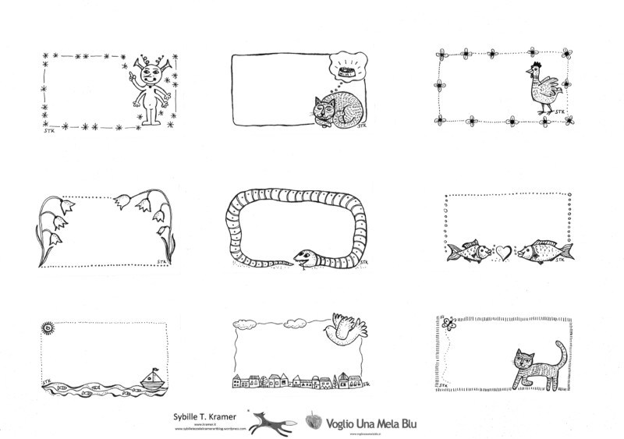
E ORA TOCCA A TE
Scrivi un messaggio, una riflessione su quello che hai visto e ascoltato, non scordarti la firma e la classe.
Tutti gli scritti saranno incollati in ordine sparso su una striscia che sarà appesa all’ingresso principale della scuola.
Questa foto di Autore sconosciuto è concesso in licenza da CC BY-SA-NC

Slide 15
Terramia _ coltura cultura
Facoltativo:
collegamento alle ore 12:00 con la piazza di NAPOLI per partecipare a distanza all’iniziativa nazionale che sarà trasmessa in diretta TV dalla RAI.
Slogan della manifestazione: Terramia_ coltura cultura

Slide 16
BUONA GIORNATA DI IMPEGNO E DI RIPARTENZA PER IL NOSTRO AGIRE NELLA LEGALITÀ!
Terra mia, un invito a curare la nostra comunità stando attenti al luogo in cui viviamo.
Coltura, da coltivazione, della Terra con il lavoro necessario e nel rispetto dell’ambiente. Cultura, cioè conoscenza di ciò che appartiene alla nostra umanità come risposta sicura alle forme di violenza quotidiana non più sostenibili.

